Slide 1

강직성 척추염 환자
임신과 출산
2011.10.29
한양대학교병원 류마티스내과
김태환

Slide 2
강직성 척추염
만성적, 전신적, 염증성 질환
젊은 연령에서 발병, 남성>여성
주로 척추 관절과 천장골을 침범
이외 말초관절염, 부착부염, 포도막염, 염증성 장염, 건선 등의 증상
일반적으로 소염 진통제에 잘 반응, DMARDs,
생물학적 제제 사용 가능

Slide 3
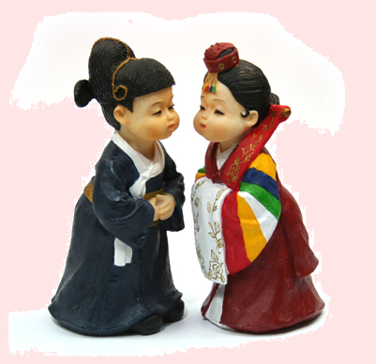
Q1. 강직성 척추염 환자에서 임신과 정상적인 결혼 생활이 가능한가요?

Slide 4
남성 강직성 척추염에서의 성적 문제
질병으로 인한 건강의 질 감소, 성욕 감소, 우울감, 신체 기능의 저하, 침범 관절에 따라 성적 문제 발생.
허리나 골반 침범의 경우 통계적으로 유의하게 성생활에 장애 : 질환 활성도와도 연관.
척추 관절병증에서 성선기능저하증의 정도와 관련있다는 보고들이 있음.
수태 능력의 차이는 없음.

Slide 5
여성 강직성 척추염에서의 임신
수태능력
  대부분의 여성에서 류마티스 질환이 있어도 유지됨.
  건강한 사람들에 비해 불임률이 높지 않음.
  복용하는 약물에 따라 태아에 영향을 미칠 수 있음.

Slide 6
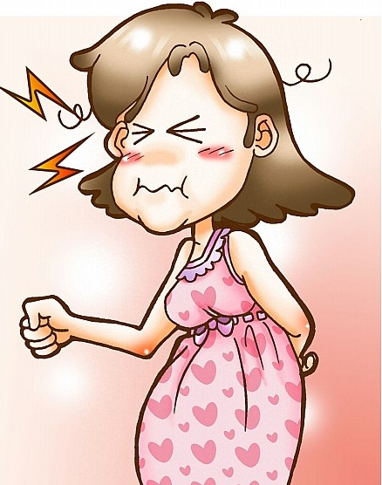
여성 강직성 척추염에서의 임신
임신 중 증상의 변화
  약 51% : 변화 없음
  약 23% : 증상의 호전
  -> 말초 관절염, 여아 임신과 연관
  약 26% : 증상의 악화
  -> 임신에 따른 자세와 척추의
  움직임, 임신 기간 동안의
  호르몬 변화로 인한 가능성

Slide 7
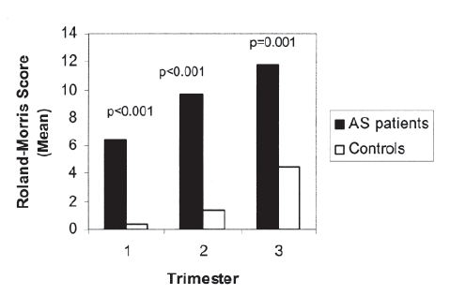
여성 강직성 척추염에서의 임신
임신 중 증상의 변화
  임신 1기 : 임신 전에 비해
  통증 감소
  임신 3기로 갈수록 전반적
  통증의 증가
  척추 질환의 증상 악화가 일반적
  건선, 말초 관절염, 염증성 장질환,
  포도막염 등의 증가 소견은 거의 없음.

Slide 8
여성 강직성 척추염에서의 임신
임신 중의 관리
  인대나 근육 이완 운동과 걷기
  수영
  심한 통증이 있는 경우
  : 타이레놀, 소량의 부신피질 호르몬제,
  관절강내 스테로이드 주사 등이 도움.
  임신 계획 중 or 임신 중 : 전문의와 상의 필요.

Slide 9
강직성 척추염 환자의 출산
약 93.2%에서 full-term 유지
출산 후 6개월 이내에 약 60% 환자에서 질병의 악화 보일 수 있음.
  수태 당시의 질병 활성도와 관련.
  통증과 뻗뻗함 정도는 임신 전과 큰 차이 없음.
출산 시에 골반 문제로 자연 분만이 힘들 수 있음.
-> 높은 제왕 절개 비율 : 약 58%

Slide 10

Q2. 아이에게 유전이 되나요?

Slide 11
유전의 위험
반드시 유전되는 것은 아님
환경적 or 유전적 요인 모두 관여
HLA-B27 유전자가 가장 높은 연관성 보이나,
다른 유전자 요소도 관여함
질병의 발병, 활성도, 방사선학적 변화와같은 소견에서 유전성이 의미있게 나타남
  두 개의 쌍둥이 연구에서 대략 90%정도로 유전성 추산
일촌 중에 강직성 척추염 있으면 일반적으로 5-16배의 발병 위험성

Slide 12
유전의 위험
부모가 강직성 척추염 환자
  HLA-B27 유전자가 자식에게 전해질 확률 약50%
  부모 성별 차이 없음
  모두가 강직성 척추염 발병하는 것은 아님
부모가 HLA-B27 양성 -> 자녀의 강직성 척추염이 발생할 확률 : 약20%
조부모로부터
유전 확률
: 약 5%
 | HLA-B27상태
 | 모름 | 양성 | 음성
조부모 | 1% | 5% | 0%
부모/형제 | 10% | 15% | 0%
일란성 쌍둥이 | 60% | 60% | ?

Slide 13
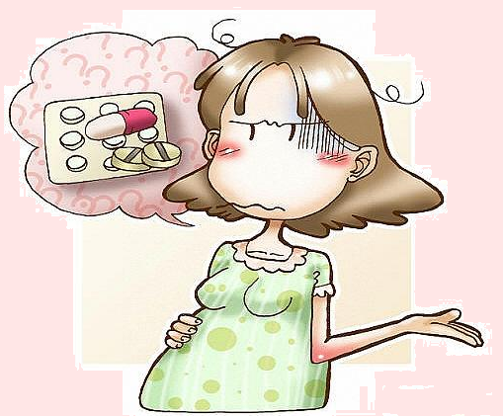
Q3. 임신을 준비하는데 약은 어떻게 복용해야 하나요?

Slide 14


강직성 척추염에서~~~
먹어도 된다 vs 안된다
참 애매하죠~~잉?
오늘 애정남에서
정해드립니다!!!

Slide 15
Overview of AS Therapies
Treatment | Efficacy
NSAIDs | Provide symptom relief, may reduce inflammation (consider GI, Cardiac toxicity)
Muscle relaxants | May reduce stiffness, but not evaluated in clinical trials
Corticosteroids | Oral: useful for treatment of peripheral arthritis lnjected steroids may be useful for spine disease, enthesitis, and peripheral arthritis Topical: effective in AAU
MTX | No evidence of efficacy
SSZ | Limited effectiveness, decrease in ESR
Thalidomide | Provides clinical improvement in clinical trials
Pamidronate | Provides clinical improvement in clinical trials
Etanercept | Supported by clinical trials, may impact disease progression
Infliximab | Supported by clinical trials, may impact disease progression
Adalimumab | Supported by clinical trials, may impact disease progression
Leflunomide | No evidence of efficacy
Toussirot E, et al. Drugs. 1998;56:225-240; Koehler L, et al. Rheumatology (Oxford). 2000;39:360-368; Clegg DO, et al. Arthritis Rheum. 1996;39:2004-2012; Sampaio-Barros PD, et al. Scand J Rheumatol. 2000;29:160-162; Davis JC Jr, et al. Rheum Dis Clin North Am. 2003;29:481-494; Gorman JD, et al. N Engl J Med. 2002;346:1349-1356; Braun J, et al. Lancet. 2002;359:1187-1193; Marzo-Ortega H, et al. Arthritis Rheum. 2001;44:2112-2117; Braun J, et al. Magnetic. Arthritis Rheum. 2003;48:1126-1136.
Notes:
While a variety of agents have been used to treat patients with AS, there is relatively little clinical trial support for most of these drugs, particularly with respect to positive impact on disease progression. Nonsteroidal anti-inflammatory drugs have been used extensively in AS. They reduce pain, increase mobility, and may also decrease markers of inflammation (ESR and CRP). However, there is no evidence that these drugs influence radiographic disease progression and their use may be limited by poor tolerability. Muscle relaxants may decrease stiffness in patients with AS, but they have not been evaluated in clinical trials. {206} [Toussirot, 1998, pp228, 229] Oral corticosteroids may be useful for treatment of peripheral arthritis and locally injected steroids may be useful for spine disease, enthesitis, and peripheral arthritis. {46} [Koehler, 2000, p364] There is little evidence to support the conventional DMARDs, MTX, or SSZ, in patients with SA. {187,202} [Clegg, 1996, p2004; Sampiao-Barros, 2000, p160] In contrast, there are preliminary data supporting the effectiveness of thalidomide and pamidronate for relieving AS symptoms. [Davis, 2003, pp485, 486, 491] Finally, there is clear clinical support for both etanercept and infliximab in SA, including radiographic evidence that they may positively impact disease progression. {94,48} [Gorman, 2002, pp1349, 1352; Braun, 2002, pp1187, 1189; Marzo-Ortega, 2001, p2115; Braun, 2003, p1132]
Toussirot E, Wendling D. Current guidelines for the drug treatment of ankylosing spondylitis. Drugs. 1998;56:225-240.
Koehler L, Kuipers JG, Zeidler H. Managing seronegative spondarthritides. Rheumatology (Oxford). 2000;39:360-368.
Clegg DO, Reda DJ, Weisman MH, et al. Comparison of sulfasalazine and placebo in the treatment of ankylosing spondylitis. A Department of Veterans Affairs Cooperative Study. Arthritis Rheum. 1996;39:2004-2012.
Sampaio-Barros PD, Costallat LT, Bertolo MB, Neto JF, Samara AM. Methotrexate in the treatment of ankylosing spondylitis. Scand J Rheumatol. 2000;29:160-162.
Davis JC Jr, Huang F, Maksymowych W. New therapies for ankylosing spondylitis: etanercept, thalidomide, and pamidronate. Rheum Dis Clin North Am. 2003;29:481-494.
Gorman JD, Sack KE, Davis JC Jr. Treatment of ankylosing spondylitis by inhibition of tumor necrosis factor alpha. N Engl J Med. 2002;346:1349-1356.
Braun J, Brandt J, Listing J, et al. Treatment of active ankylosing spondylitis with infliximab: a randomised controlled multicentre trial. Lancet. 2002;359:1187-1193.
Marzo-Ortega H, McGonagle D, O'Connor P, Emery P. Efficacy of etanercept in the treatment of the entheseal pathology in resistant spondylarthropathy: a clinical and magnetic resonance imaging study. Arthritis Rheum. 2001;44:2112-2117.
Braun J, Baraliakos X, Golder W, et al. Magnetic resonance imaging examinations of the spine in patients with ankylosing spondylitis, before and after successful therapy with infliximab: evaluation of a new scoring system. Arthritis Rheum. 2003;48:1126-1136.

Slide 16
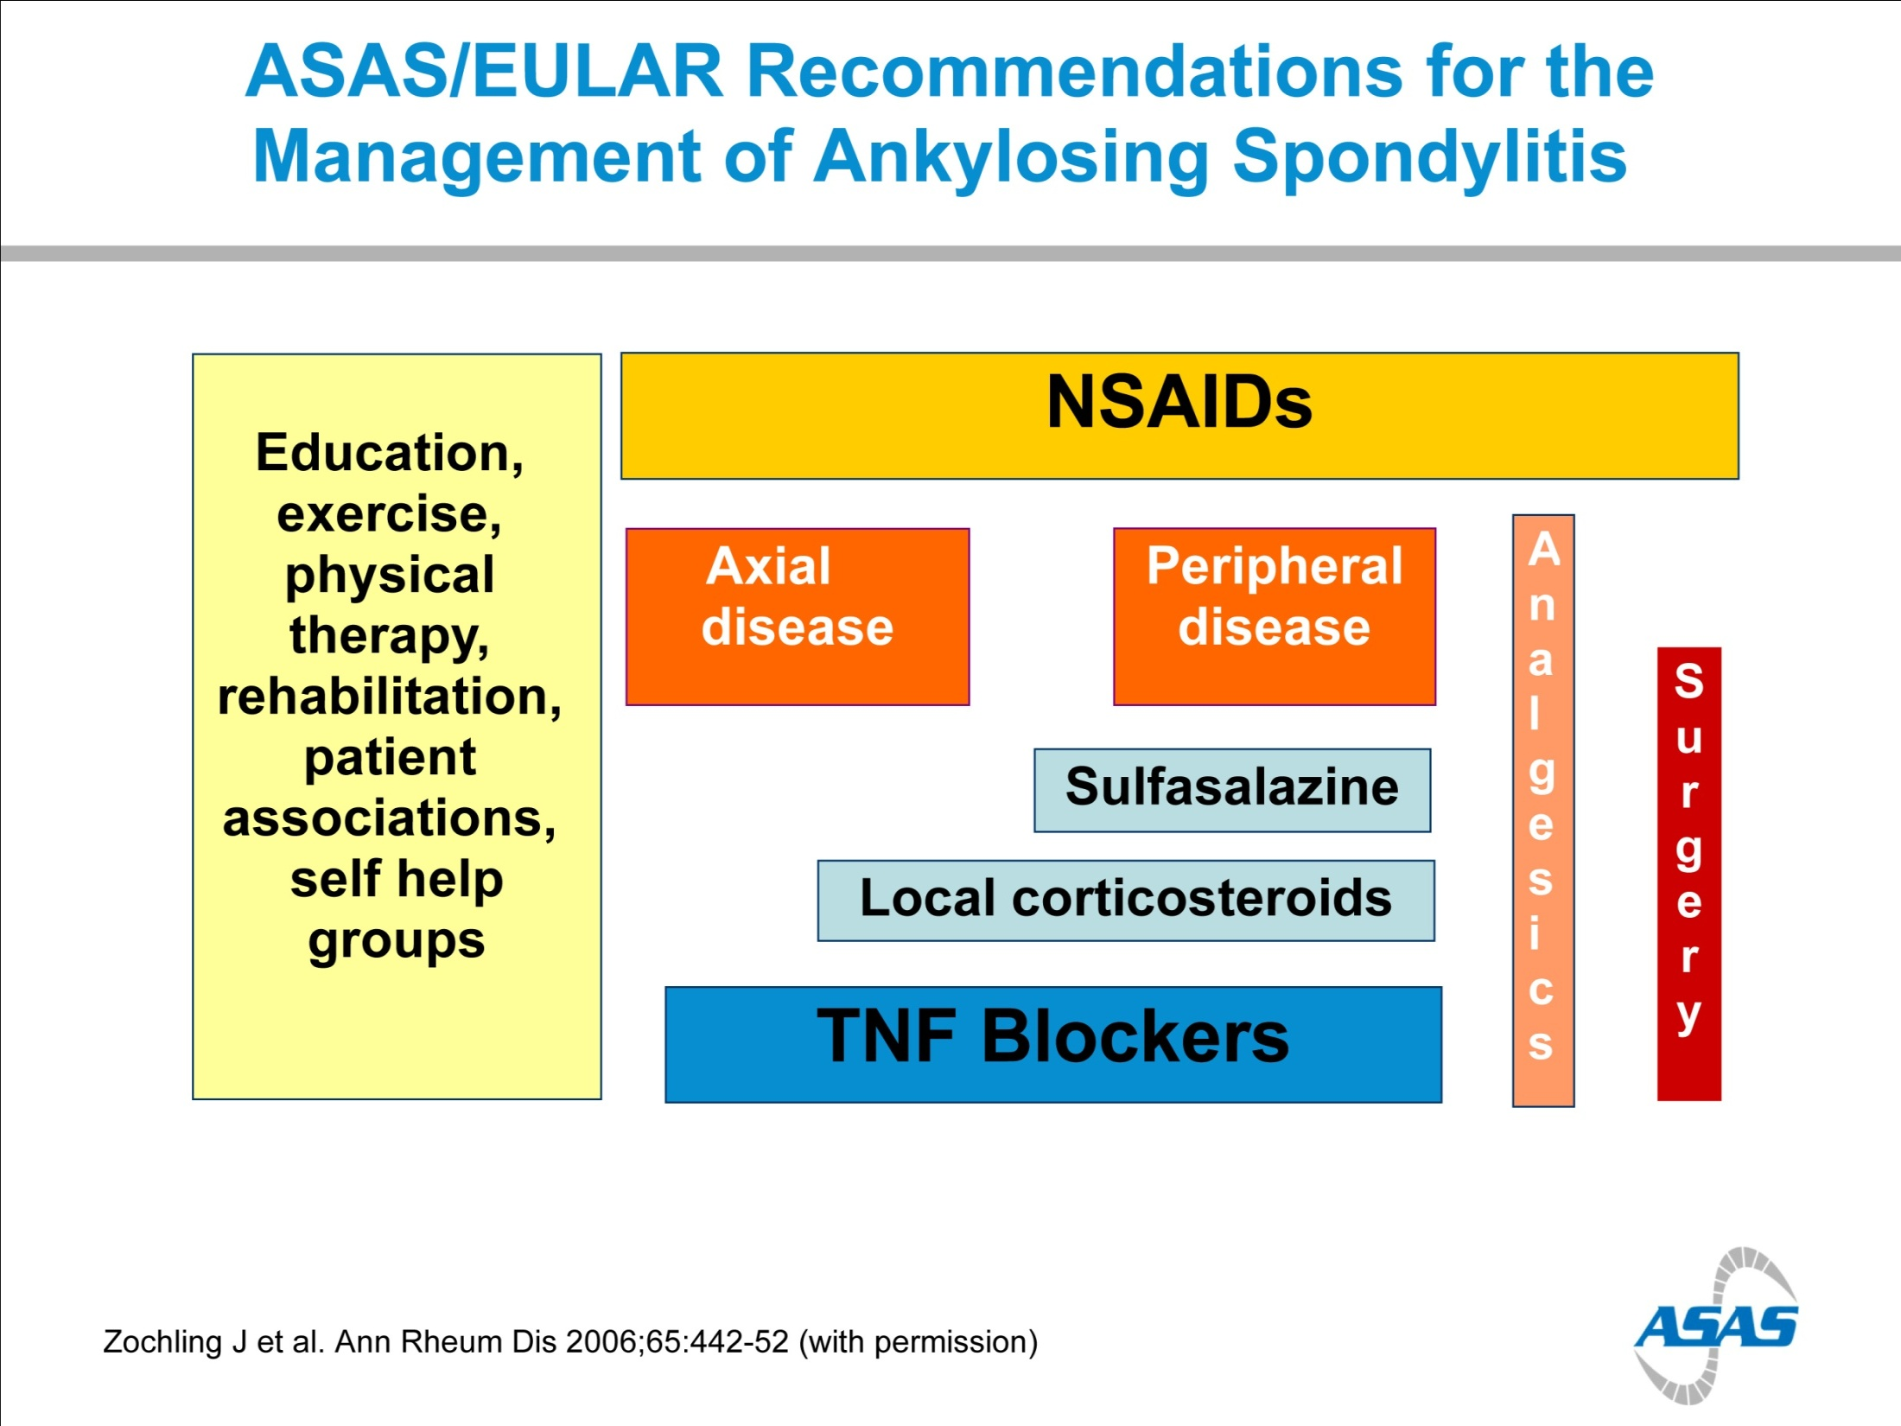

Slide 17
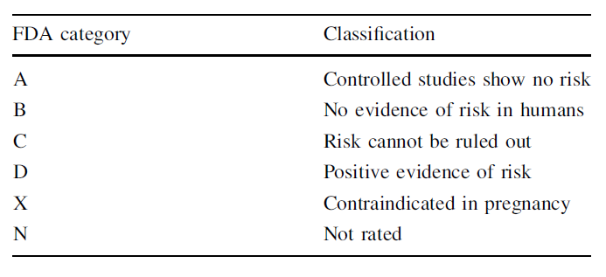

Slide 18
소염진통제 Cate B, C
신장이형성, 심혈관이상
스테로이드 Cate C
자궁내 성장 제한, 조기출산, 감염
5-15mg권함
MTX cate X
특히 임신초기에 영향, 3개월 중단 요구됨
SSZ cate B, D
일반적으로 안전하다고 판정됨
Leflunomide cate X
2년정도 관리 필요함
Anti TNF cate B

Slide 19
Live and inactivated vaccines
Live vacccines |  | Inactive vaccines
 | Measles(SQ) Mumps(SQ) Rubella(SQ) MMR(SQ) Varicella(SQ) BCG(ID) Oral Poliovirus Oral Typhoid Live attenuated influecnza(INS) | Inacivated virus | Japanese encephalitis(SQ) SQ poliovirus
 |  | Inactivated viral Subunits | Hepatitis B(IM) Influenza(IM)
 |  | Inactivated bacterium | Pertussis-WC,acellular(IM) SQ Cholera SQ Typhoid
 |  | Toxoid | Diphtheria(IM) Tetanus(IM) DTaP, Td, TdaP
SQ:subcutaneous ID:intradermal IM:intramuscular | WC:whole cell INS:intranasal spray | Polysaccharide | Pneumococcal(SQ) Meningococcal(SQ) Vi(Typhoid)(IM)
 |  | Conjugate of Polysaccharide and protein | Hib(Hemophilus type b)(IM)

Slide 20
2. 건강보조식품(글루코사민,홍삼 등) 효과가 있나요? 복용해도 되나요?
-- 면역억제재를 복용하고 있는데 면역에 좋다는 홍삼 등을 먹으면 상치 되는 것이 아닌지요
3. 염증수치에 비해서 통증이 별로 없어요. 혹은 염증수치는 정상인데 통증이 심합니다..
4. (독감)예방접종 해도 되나요? 주사제를 맞고 있는 경우에 어느 정도 시간을 두고 맞아야 하는지요.
5. 임신을 위해 준비해야 하는 것들 - 남자의 경우와 여자의 경우. 끊어야 하는 약..먹어도 되는 약.. 여자의 경우 임신중과 모유 수유중,,
6. 감기 증세가 있고 관절 통증이 심한데 주사제를 맞아도 되나요?
- 감기가 있을때는 맞지 말라고 하시는데, 통증으로 힘들 경우는 어떻게 하는 것이 좋은가요?

Slide 21
9. HLA-B27 음성인데도 강척일 수가 있나요?
10. 대상포진이나 포도막염 등의 합병증이 오는 경우와 이에 대한 치료 방법 - 약은 어떻게 해야 하나요? 류마티스 약과 다른 과에서 주는 약을 같이 먹어도 되나요?
11. 손가락이 쑤시는 증상이 가끔씩 오는데 이것도 병과 관련이 있나요?
12. 다른 병에 걸렸을때 - 감기, 몸살, 독감, 등등.. 류마티스 약과 병행해서 같이 먹어도 무리가 없는지요.
13. 통증이 없으면 약을 안먹고, 있을때만 먹어도 되는지요..아니면 통증이 없어도 꾸준히 규칙적으로 약을 복용해야 하나요?
14. 주사제를 맞으면 약은 안먹어도 되나요?
15. 저희 병으로 심장에 이상이 올 수 있나요?
심장이 가끔 불규칙적으로 뛰는 증상은 삼첨판폐쇄부전으로 심실에서 나간 피가
역류해서 발생하는 증상이랍니다. 류마티스열 때문이고요.

